Slide 1







你睇我唔到！我都要做好！
Lesson 1-
公德共德人人得！
2022/05

Slide 2



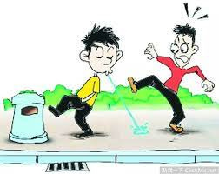

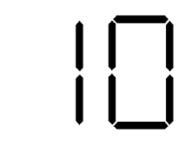

請形容一下圖片中黃色衣服的男孩子

Slide 3




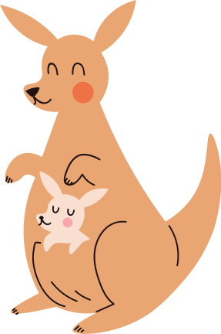
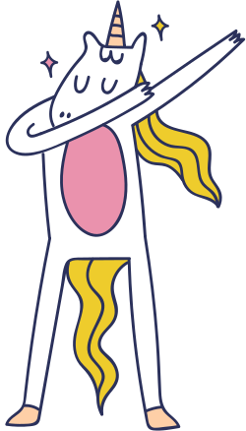
何謂公德心？
公德心指人們在社會公共生活中，為了維護社會公共生活的正常，進行所必須遵守的基本公共生活規則。

Slide 4



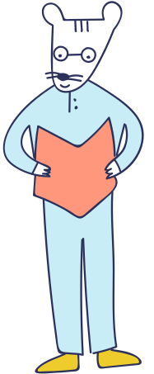
八大有公德心之表現
  遵守公共秩序
  愛護公共財物
  講究公共衞生
  誠實守信
  禮貌待人
  敬老愛幼
  尊重婦女
  助人為樂
你常做到哪一點？常做不到哪一點？

Slide 5
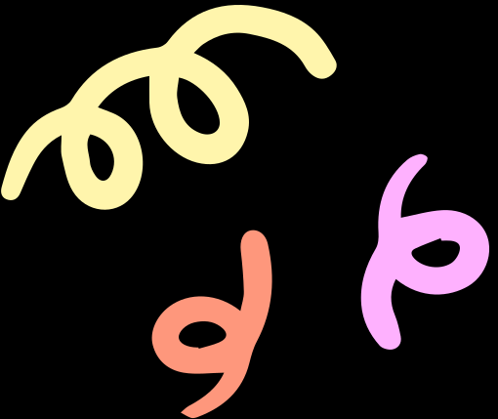
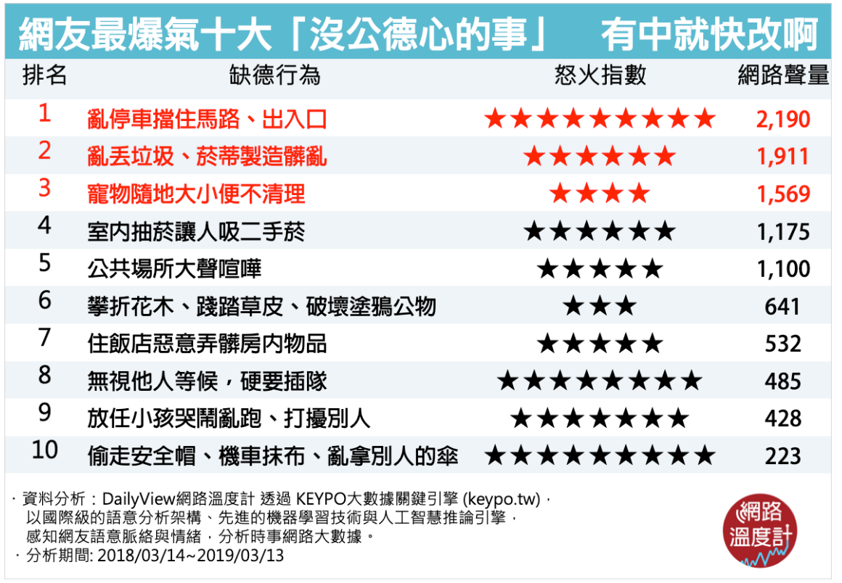
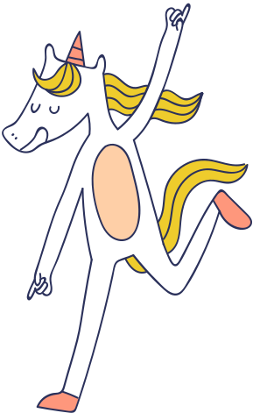
網上十大缺德行為：

Slide 6





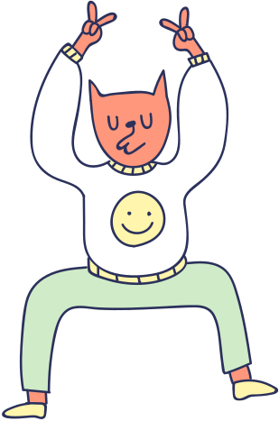
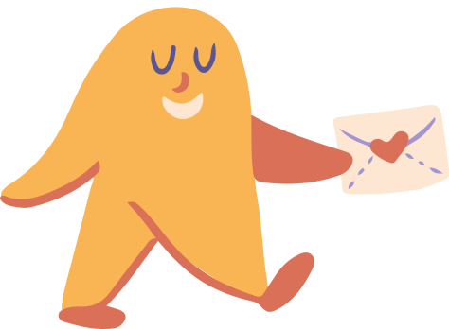
個人反思：
請登入PowerLesson2,
分享一下你的想法。
問題：
如果人人都這樣做（缺德），世界會變成怎樣？你喜歡在這樣的社會居住嗎？

Slide 7








總結：
清朝杜文瀾說過：「有道德的人不損人而利已，不害人而求名。」孟軻也講過：「愛人者，人恆愛之；敬人者，人恆敬之。」在我們日常生活中，我們要時刻緊記做一個顧己及人的人，負起自己的社會責任，做個有公德心的好孩子。

Slide 8







作業：
今週請留意一下身邊有那些有公德心的好行為以及刻意注意自己的言行，竭力做一些有公德心的行為，下週回校分享。

